Slide 1
Jméno autora: Mgr. Olga Bayerlová
Datum vytvoření: 22.04.2013
Číslo DUMu: VY_32_INOVACE_17_AJ3E
Ročník: II.
Anglický jazyk
Vzdělávací oblast: Jazyk a jazyková komunikace
Vzdělávací obor: Anglický jazyk
Tematický okruh: Cestování
Téma: Cestování letadlem
Metodický list/anotace: Prezentace určená pro opakování pomocí projekce PC nebo formou vytištění pracovního listu s následnou kontrolou. Vhodné k procvičování a doplnění slovní zásoby.

Slide 2
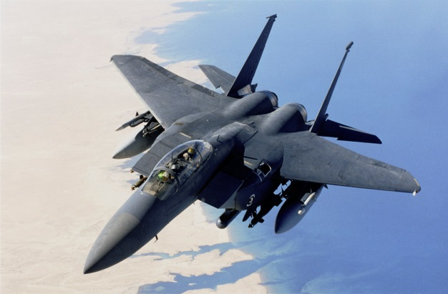

Air travel
Can you name them?

Slide 3
Air travel
Solution
plane (two-seater)
jet (plane)
jumbo jet (airbus)
helicopter
hydroplane
space shuttle

Slide 4
Useful words / phrases
Guess their meaning
airport
runway
heliport
crew
pilot
co-pilot
pilot a plane
hostess (stewardess)
book a flight
airport charge
check the baggage
baggage allowance
cabin baggage
re-book
boarding pass/card
take off
fasten the belts (seat)
land
chartered flight
schedule flight

Slide 5

Useful words / phrases
Solution
airport - letiště
runway - přistávací/vzletová plocha
heliport - plocha pro vrtulníky
crew - posádka
pilot - pilot
co-pilot - druhý pilot
pilot a plane - pilotovat letadlo
air hostess (stewardess) - letuška
book a flight - rezervovat let
airport charge - letištní poplatky
check the baggage - předat zavazadla k odbavení
baggage allowance - povolená váha zavazadel
cabin baggage - příruční zavazadlo
re-book - přerezervovat
boarding pass/card - palubní lístek
take off - odlet
fasten the belts (seat) - připoutat se
land - přistát
chartered flight - nepravidelný let
schedule flight - pravidelný let

Slide 6
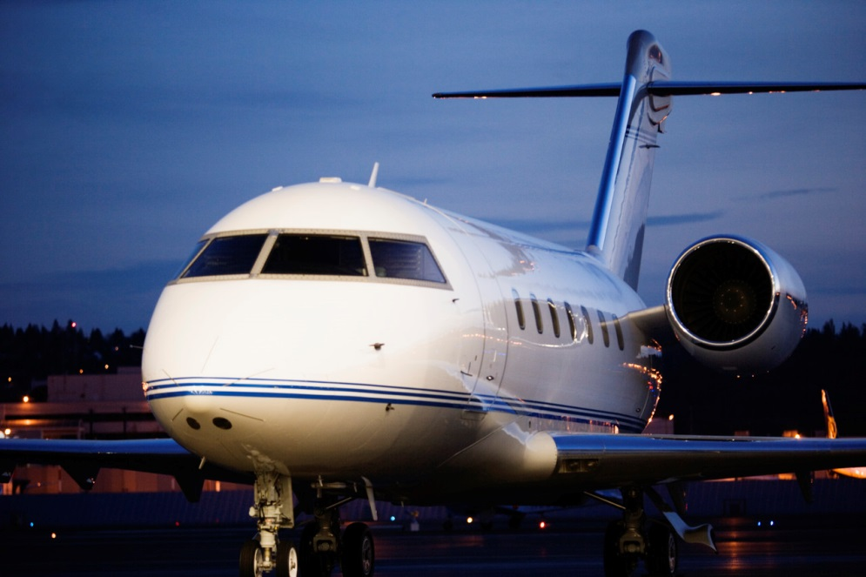
Homework
Describe a flight from the very beginning. What do you have to do/say?
reservation/booking
getting to the airport
checking in
duty free shopping (?)
refreshment (?)
boarding
flight
…happy arrival ☺

Slide 7
Citace:
Zdroj obrázků: MS Office, Verze: 14.0.6129.5000 (64bitová verze)

